Slide 1
Trong trồng trọt nói chung, trong lâm nghiệp nói riêng, việc tạo cây giống tốt đóng vai trò rất quan trọng. Vậy làm thế nào để có cây giống tốt. Bài học hôm nay sẽ giới thiệu khâu đầu tiên, đó là làm đất để gieo ươm cây cây rừng.

Slide 2

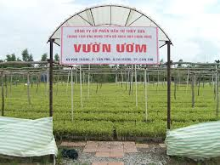
BÀI 23: LÀM ĐẤT GIEO ƯƠM CÂY RỪNG
I. Lập vườn gieo ươm cây rừng:
1. Điều kiện lập vườn gieo ươm cây rừng:
Vườn gieo ươm cần thỏa mãn những điều kiện gì?

Slide 3
BÀI 23: LÀM ĐẤT GIEO ƯƠM CÂY RỪNG
I. Lập vườn gieo ươm cây rừng:
1. Điều kiện lập vườn gieo ươm cây rừng:
Vườn gieo ươm cần thỏa mãn những điều kiện gì?

Slide 4
BÀI 23: LÀM ĐẤT GIEO ƯƠM CÂY RỪNG
I. Lập vườn gieo ươm cây rừng:
1. Điều kiện lập vườn gieo ươm cây rừng:
- Đất cát pha hay đất thịt nhẹ, không có sâu bệnh.
- Độ pH từ 6 - 7.
- Mặt đất bằng hay hơi dốc.
- Gần nguồn nước và nơi trồng rừng.

Slide 5
BÀI 23: LÀM ĐẤT GIEO ƯƠM CÂY RỪNG
I. Lập vườn gieo ươm cây rừng:
1. Điều kiện lập vườn gieo ươm cây rừng:
vì sao phải chọn đất cát pha hay đất thịt nhẹ, không có sâu bệnh. Độ ph từ 6-7 ?

Slide 6
- Đất cát pha hay đất thịt nhẹ, không có sâu bệnh.
- Độ Ph từ 6 - 7.
Để cây con phát triển tốt.

Slide 7
BÀI 23: LÀM ĐẤT GIEO ƯƠM CÂY RỪNG
I. Lập vườn gieo ươm cây rừng:
1. Điều kiện lập vườn gieo ươm cây rừng:
vì sao phải chọn mặt đất bằng hay hơi dốc. Gần nguồn nước và nơi trồng rừng ?

Slide 8
- Mặt đất bằng hay hơi dốc.
- Gần nguồn nước và nơi trồng rừng.
Giảm công vận chuyển nước tưới và vận chuyển cây con đến nơi trồng rừng được dễ dàng.

Slide 9
BÀI 23: LÀM ĐẤT GIEO ƯƠM CÂY RỪNG
Nếu đất có độ chua nhiều, đất sét ta phải làm gì để đạt yêu cầu gieo trồng?
Phải cải tạo đất

Slide 10
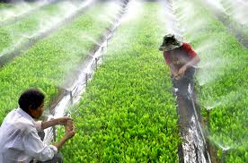
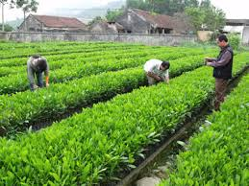
Một số mô hình vườn ươm

Slide 11
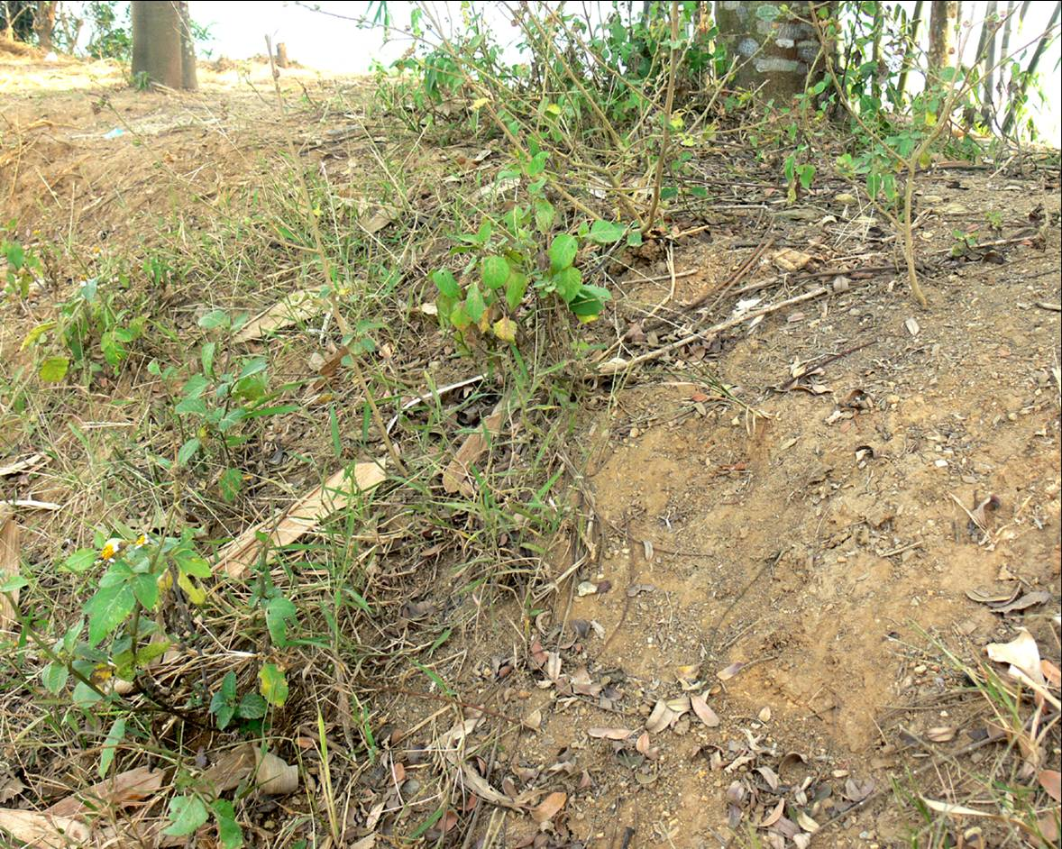
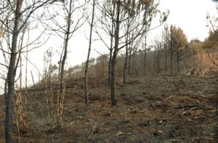
Em hãy mô tả đặc điểm của đất lâm nghiệp trong bức ảnh này

Slide 12
BÀI 23: LÀM ĐẤT GIEO ƯƠM CÂY RỪNG
II. Làm đất ươm cây rừng:
Đặc điểm của đất lâm nghiệp: chủ yếu là đồi núi trọc hay cỏ cây hoang dại mọc rậm, nhiều ổ sâu bệnh.

Slide 13
BÀI 23: LÀM ĐẤT GIEO ƯƠM CÂY RỪNG
II. Làm đất gieo ươm cây rừng:
Theo em đất vườn ươm phải làm như thế nào ? vì sao?

Slide 14
II. Làm đất gieo ươm cây rừng:
1. Dọn cây hoang dại và làm đất tơi xốp theo quy trình kỹ thuật sau:
Lớp chia làm 3 nhóm
- Mỗi nhóm sẽ nhận được 5 công việc của quy trình làm đất tơi xốp
- Các nhóm thảo luận thống nhất đánh số theo thứ tự tăng dần của mỗi công việc làm đất
Số:…
Dọn cây hoang dại (Dọn vệ sinh)
Số:….
Đập và san phẳng đất
Số:…..
Đất hoang hay đã qua sử dụng
Số:……..
Cày sâu bừa kỹ, Khử chua, diệt ổ Sâu bệnh
Đất hoang hay đã qua sử dụng
Đập và san phẳng đất
Dọn cây hoang dại (Dọn vệ sinh)
Cày sâu bừa kỹ, Khử chua, diệt ổ Sâu bệnh
Số:….
Đất tơi xốp
Đất tơi xốp

Slide 15
BÀI 23: LÀM ĐẤT GIEO ƯƠM CÂY RỪNG
Trong quá trình làm đất để đảm bảo an toàn lao động phải chý ý điều gì ?
?
Cần lưu ý khi tiếp xúc với công cụ lao động, hoá chất, côn trùng có hại

Slide 16
BÀI 23: LÀM ĐẤT GIEO ƯƠM CÂY RỪNG
2. Tạo nền đất gieo ươm cây rừng:
Trong sản xuất lâm nghiệp có những cách tạo nền đất gieo ươm nào?
- Luống đất
- Bầu đất

Slide 17
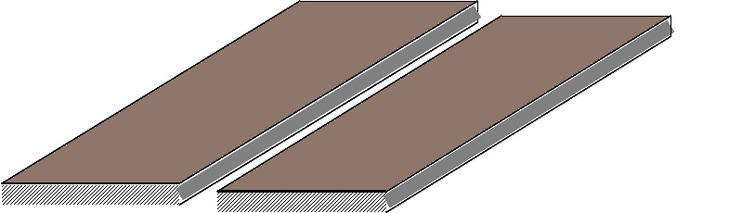
Quan sát hình 36.a: xác định kích thước, hướng luống ?
0,8 – 1m
Nam
10 - 15m
10 - 15m
Bắc
0,5m
0,15 -0,2m
Dài 10 đến 15 m
Rộng 0,8 đến 1 m
Cao 0,15 đến 0,2 m
Rãnh 0,5 m

Slide 18
b, bầu đất
Vỏ bầu làm bằng nguyên liệu nào?
Đặc điểm của vỏ bầu?
Trong ruột bầu có những thành phần nào?
6cm
10 cm
11-15cm
+ Hình ống, hở 2 đầu làm bằng nilông
+ Lá chuối, ống nứa, ống nhựa, đất nhão trộn với rơm rạ
+ Ruột bầu gồm những thành phần:
80-90% đất tơi xốp + 10% phân hữu cơ ủ hoai + 1-2% supe lân

